Slide 1
好哇美食广场解决方案

Slide 2
目录
目录
Contents
02
part 1 公司简介 part 2 自助餐问题剖析
part 3 解决方案 part 4 业务流程
part 5 报价方案 part 6 无线wifi覆盖方案
part 7 合作案例 part 8 售后服务承诺
part 9 推荐有奖 part 10 合作流程
目录
CONTENTS
03
04

Slide 3
好哇智慧餐饮公司介绍
好哇智慧餐饮是餐厅的线上线下整体解决方案的SAAS服务商，好哇完美整合收银·营销·外卖·排号·微信·会员等餐厅经营所需的所有功能，帮助餐厅留客拉新、提高员工劳动效率、提高会员营销投入与产出比、节约食材与人员成本等，更可以在餐厅运营、选址、金融服务等方面提供服务！所属公司成都依诺信息技术有限公司是国家高新技术企业、拥有多项发明专利、具备"互联网+餐饮基因"， 致力于打造更美好的餐饮生态园，让老板赚钱省心，让员工工作舒心，让顾客吃得放心！

Slide 4
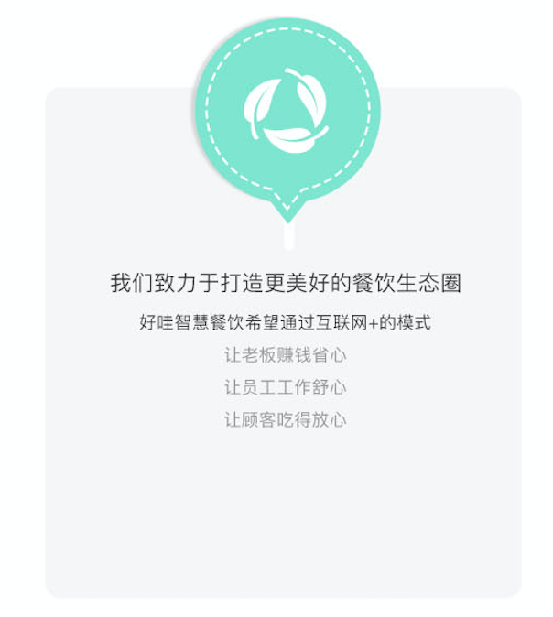
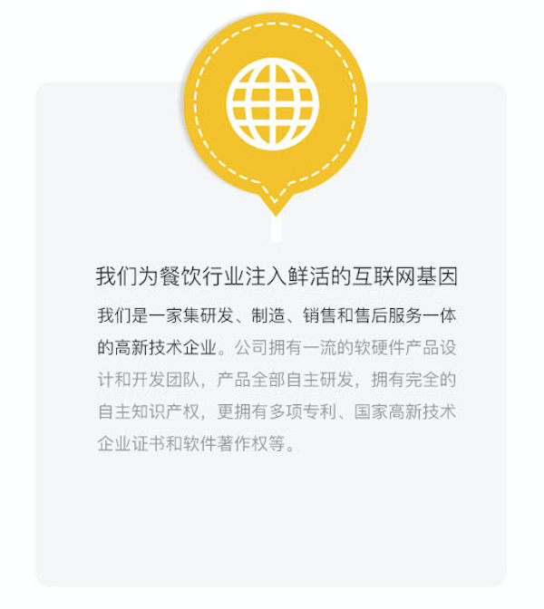
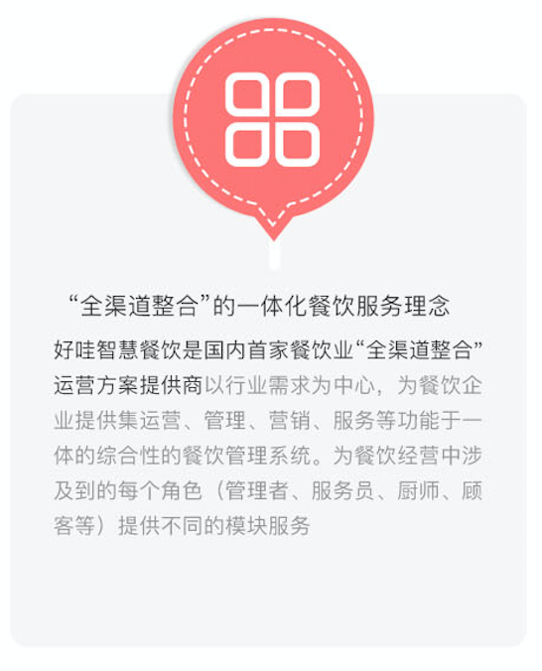
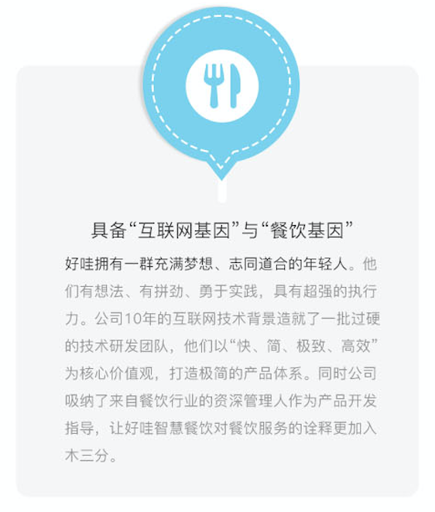

Slide 5
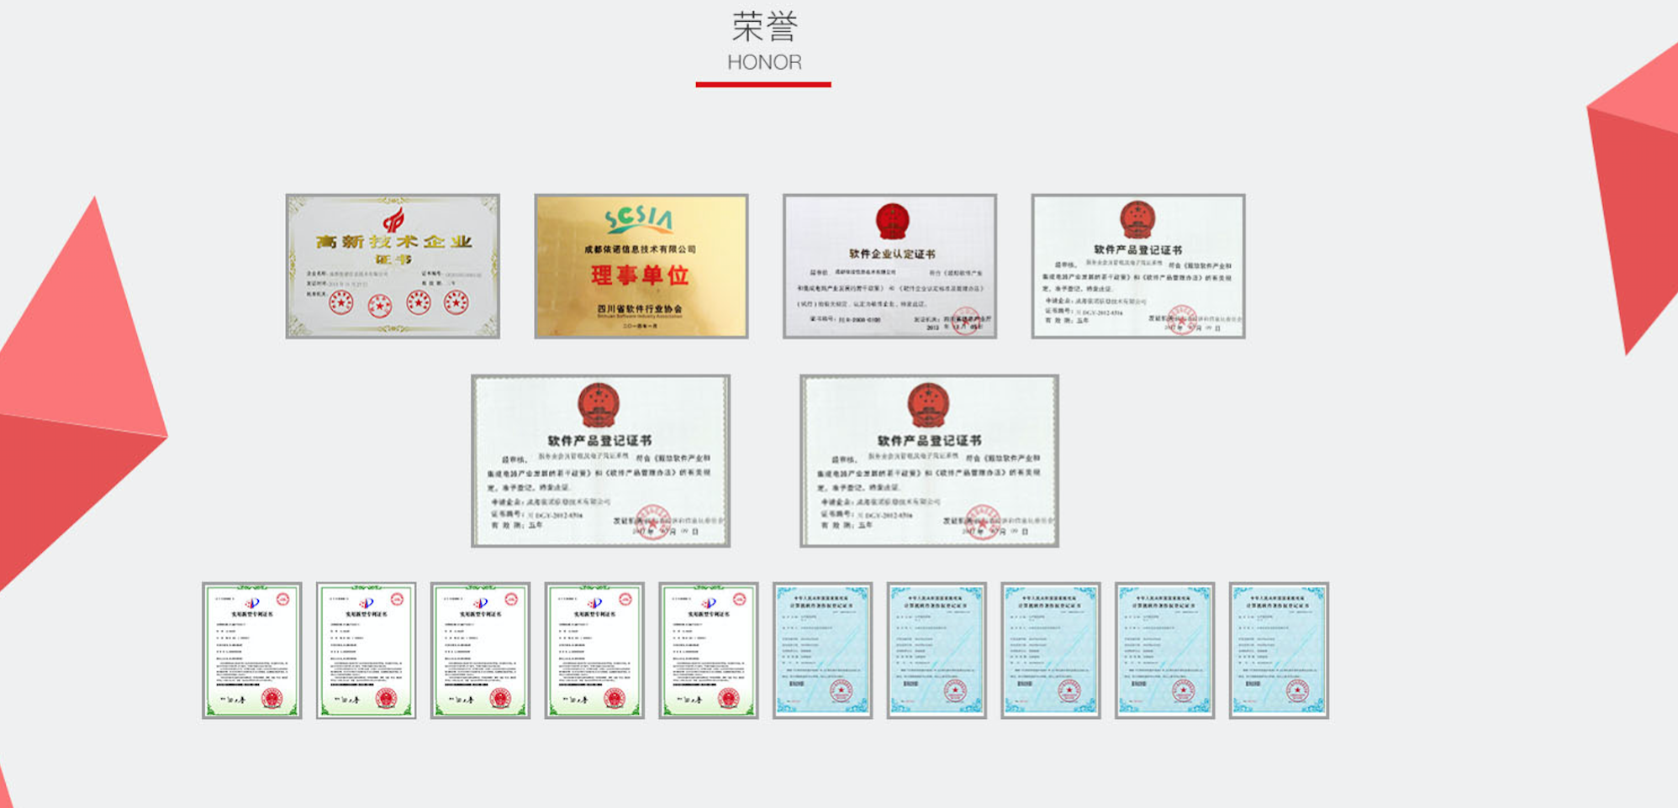

Slide 6
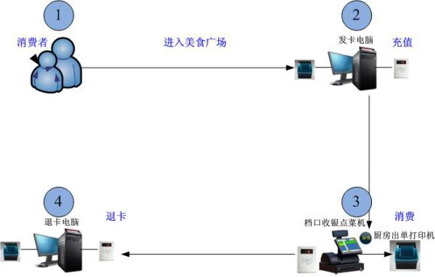
2.美食广场客户消费流程表
1：客户进入美食城关注美食城公众号获得虚拟会员或者办理实体会员卡给一定的押金。还有一种长期储值卡，KF可以拿走。
2：在档口消费的时候，客户可以通过刷支付宝、微信、临时会员卡、储蓄会员卡。
3：客户拿走临时会员卡到退卡处，退余额和卡的押金。

Slide 7
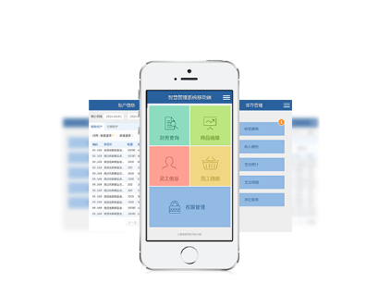
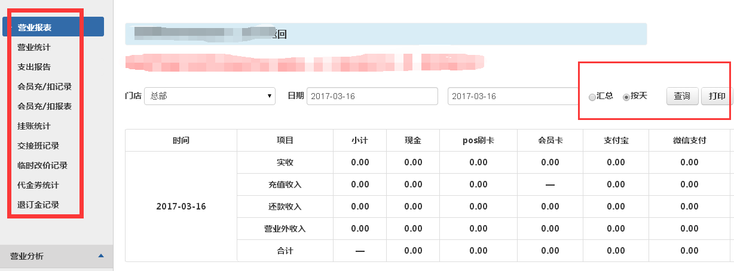
2.1美食城日常经营中关心的问题
1.管理方面：
a:移动版本，做为美食城的负责人，可以随时随地查看到美食城的每一个档口销售情况以及单品销售量。
b:财务报表，可以通过后台财务报表 查看美食城的日 月 周的营收额度，以及可打印出来报表 清楚方便管理。

Slide 8
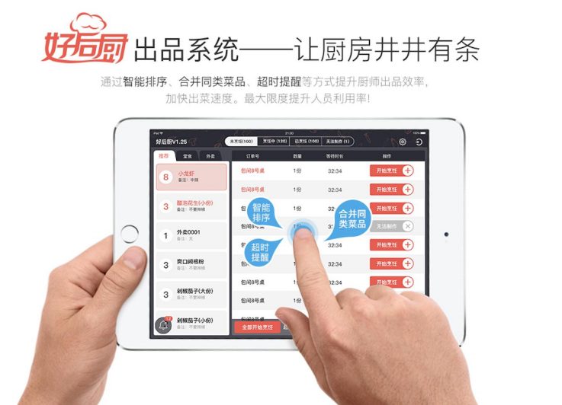
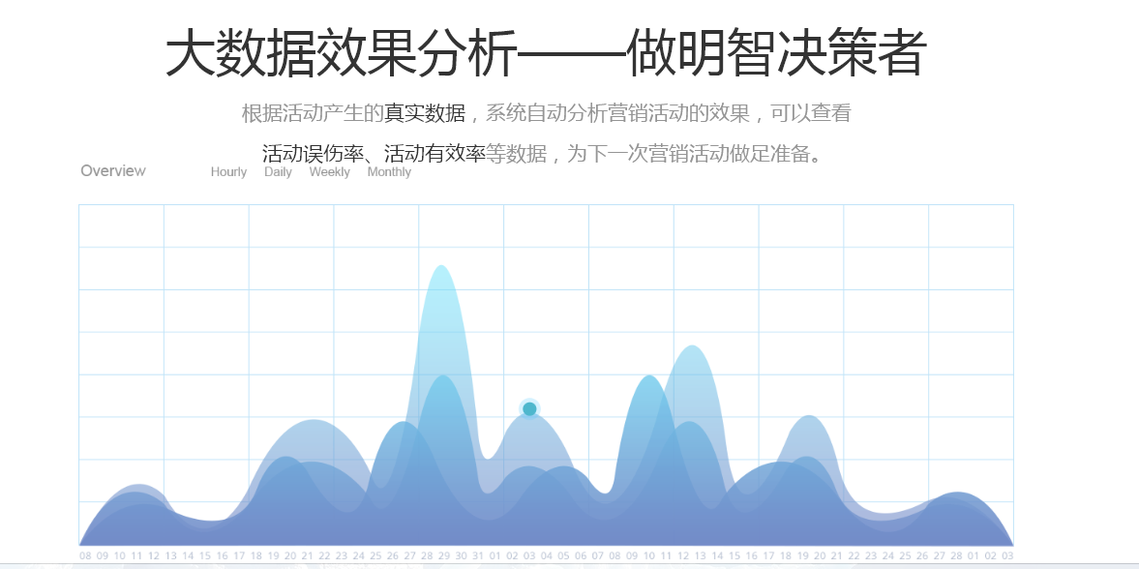
好哇解决方案
2.2美食城精细化管理关心的问题
1、提供菜品销售，收银情况，时段消费，营业情况，服务提成等数据查询；
2、提供营业情况，菜品销售，收银情况，日月周，店内利润，菜品排行等数据和图形报表分析。
3、支持连锁企业的多店集中管理，总部可随时查看分店的营业数据和财务数据等；
4、有效的成本控制；利用出品软件和成本控制卡将菜品、人员的配置标准化，随时监控成本变化情况；支持原材料成本控制监控，超出预设范围及时提醒，同时我们可以将厨师，菜品和客人建立互动关系起来。建立一个厨师效率关系，餐品质量关系。最终，月报表就能看到厨师的业绩和顾客满意度，这样就会有嘉奖依据，而不是盲目凭感觉。

Slide 9
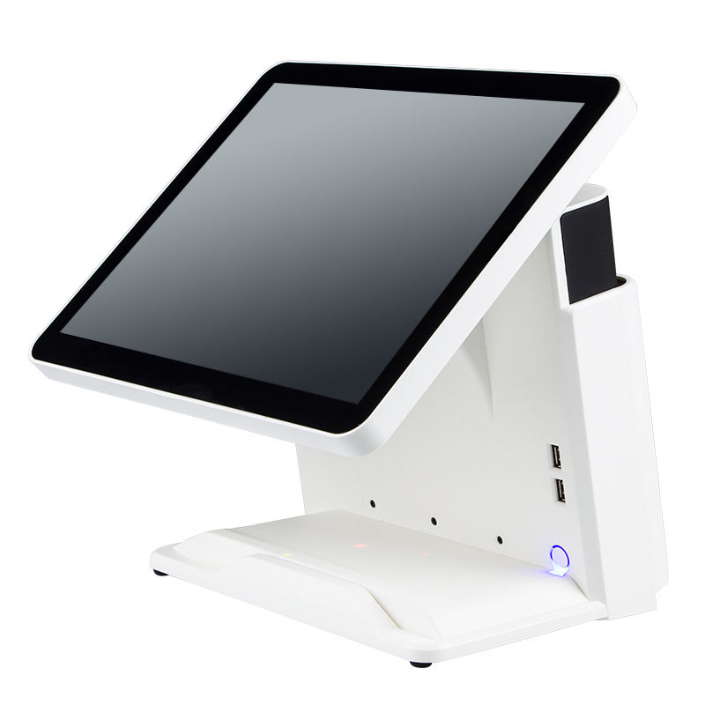
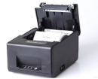
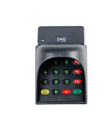
2.3软硬件解决方案
方案一：直客报价
好哇智慧餐饮软件
序号 | 名称 | 图片 | 单价 | 数量 | 合计 | 备注
1 | 好哇智慧餐饮软件费用 |  |  | 17 | 20400 | 第二年开始每个档口每月39/元的系统服务费
好哇智慧餐饮硬件
序号 | 名称 | 图片 | 单价 | 数量 | 合计 | 备注
1 | 好哇双屏收银机 |  | 2700 | 17 | 45900 | 前台售卡退卡使用设备
3 | 打印机 |  | 310 | 17 | 5270 | 档口后厨使用小票打印机
4 | 密码键盘 |  | 80 | 17 | 1360 | 收银台和档口刷会员卡使用
5 | 钱箱 |  | 150 | 17 | 2550 | 办卡装一些零钱和收银机一起用
软硬件合计 |  |  |  |  | 750000 | 软件20000+硬件55000
1200

Slide 10
2.3软硬件解决方案
方案二：战略合作 成为代理商报价 软件免费开 不限制点数 只需要每年支付公司3999的服务费 并且享受帮助公司找一个代理商获得百分之二十即6000的现金返点 在北京开店全免费 并且线上流水千分之三的分润
好哇智慧餐饮软件
序号 | 名称 | 图片 | 单价 | 数量 | 合计 | 备注
1 | 好哇智慧餐饮软件费用 |  | 0 | 不限制 | 20000 | 成为北京代理商 开店免费 享受线上流水千分之三的分润
好哇智慧餐饮硬件
序号 | 名称 | 图片 | 单价 | 数量 | 合计 | 备注
1 | 好哇双屏收银机 |  | 2700 | 17 | 45900 | 前台售卡退卡使用设备
3 | 打印机 |  | 310 | 17 | 5270 | 档口后厨使用小票打印机
4 | 密码键盘 |  | 80 | 17 | 1360 | 收银台和档口刷会员卡使用
5 | 钱箱 |  | 150 | 17 | 2550 | 办卡装一些零钱和收银机一起用
软硬件合计 |  |  |  |  | 750000 | 软件20000+硬件55000

Slide 11
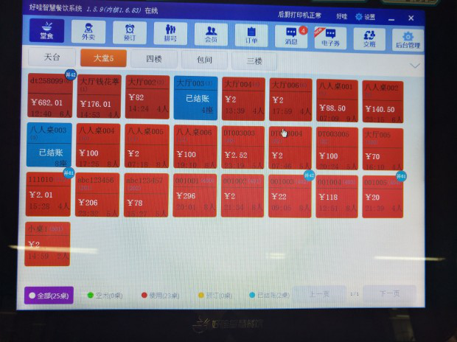
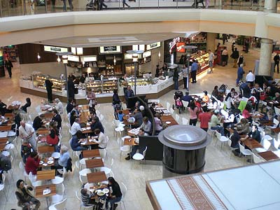
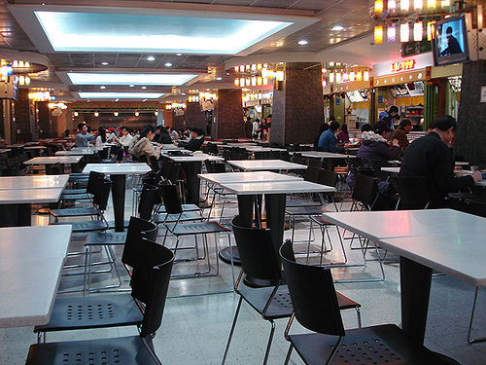
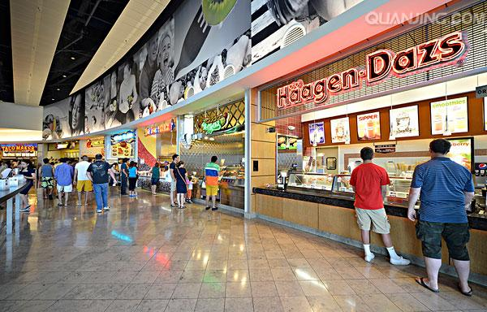
2.4效果分析
1、企业背景
公司名称：来福士美食广场  门店情况：1000 ，档口24个，
人均消费：40
使用时间：2016年6月
2、销售情况
排队情况：排队入场率从60%提高到了90%；
销售情况：日服务桌数从100提高到了150桌，人均消费40元。
体验账号：997484326@qq.com
密码：124578

Slide 12
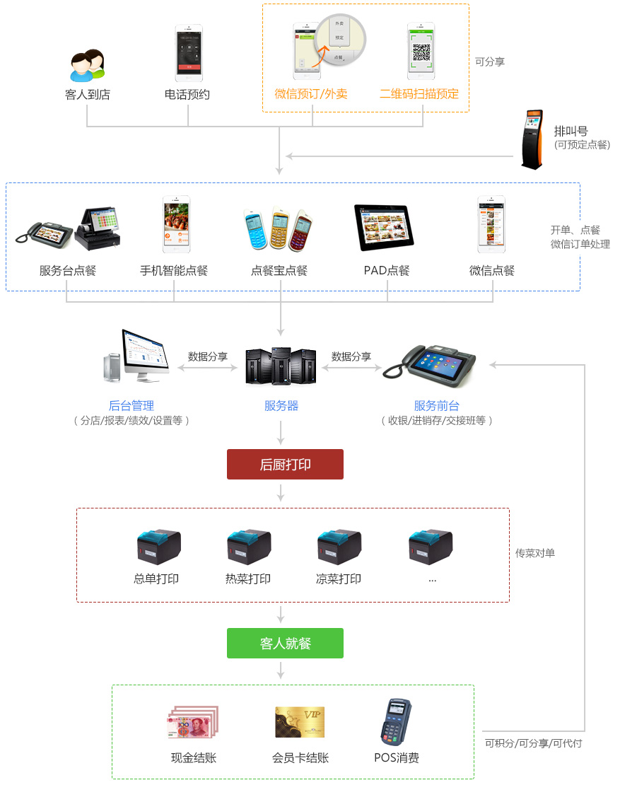
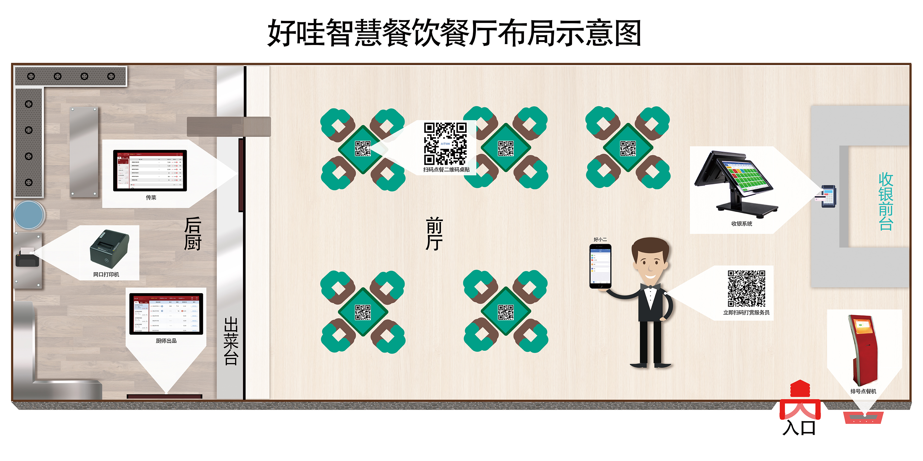
好哇解决方案
2.5美食城日常业务流程

Slide 13
3.好哇智慧餐饮全年的营销服务指导
上线
第一阶段：吸粉
第二阶段：营销
第三阶段：社群
2-4个月
3-4个月
6-8个月
线上会员激励活动
生日营销
会员推荐活动
会员分享类活动
线上储值营销
节日营销
沉睡唤醒及客户关怀
小淡季营销 2月18日 - 3月4日
淡季营销 7月1日 - 9月25日
小淡季营销 10月7日 - 10月20日
旺季营销 11月1日 - 12月24日
元旦节 1月1日
情人节 2月14日
除夕 大年30
元宵 正月15
清明 4月5日
劳动节 5月1日
母亲节 5月10日
儿童节 6月1日
端午节 6月20日
父亲节 6月21日
七夕节 8月20日
中秋节 9月27日
国庆节 10月1日
重阳节 10月21日
感恩节 11月26日
圣诞节 12月24日
元旦节 1月1日

Slide 14
传统餐饮软件VS好哇智慧餐饮
 | 传统CS架构 |  |  | 好哇智慧餐饮架构
低投入 | 自建服务器、 数据库 | 拉光纤 运维团队 | 点菜宝硬件投入 | X | X | X
快部署 | 4小时部署 |  |  | 2分钟打开即可用
易维护 | 需要专业IT人员 |  |  | X
易连接 | 单机版，没有连接属性 |  |  | 连接第三方、微信、订单渠道及移动支付
更安全 | 本地数据安全风险大 |  |  | 数据时时备份云端

Slide 15
传统餐饮软件VS好哇智慧餐饮
重装系统
硬盘损坏
系统升级
传统软件
1、备份数据
2、重新装数据库
3、重新设置所有参数
4、重新调试系统
预计4个小时恢复
传统软件
1、数据丢失无法备份
2、重新装数据库
3、重新设置所有参数
4、重新调试系统
预计4个小时恢复
传统软件
1、一年升级一次
2、升级需要专业人员到店
3、升级成本巨大
好哇智慧餐饮
1、打开即可用5分钟恢复
好哇智慧餐饮
1、数据早已备份在云端
2、打开即可用2分钟恢复
好哇智慧餐饮
1、云端升级一周一次
2、升级无感
3、升级0成本

Slide 16
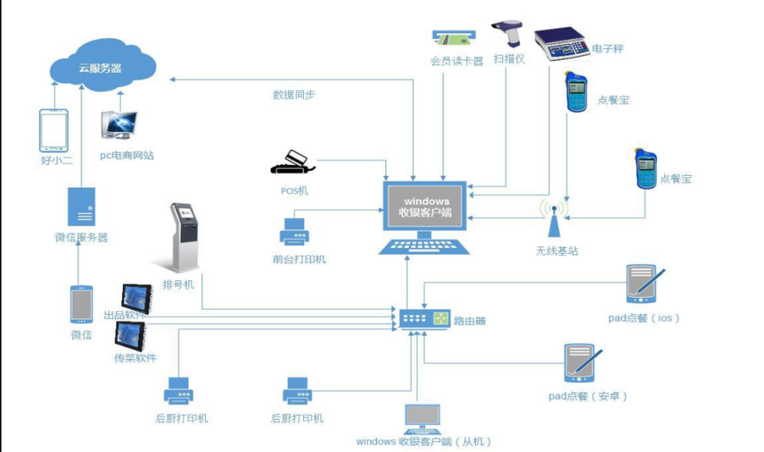
好哇解决方案
4.拓扑图

Slide 17
5、推荐网络环境
随着当前移动网络的飞速发展，平板电脑、智能手机、笔记本等设备得以大范围普及应用。餐厅作为大众的消费场所，无线网络成为餐厅服务内容不可或缺的一部分。
餐厅无线覆盖的需求分析如下：
1、餐厅内需满足各区域无线全覆盖，无盲区；
2、需满足无线终端移动过程中自动切换接入点，网络不断线，即无线漫游；
3、餐厅内顾客分布不均，需满足自动负载均衡，保证无线网络使用效果；
4、餐厅作为大众的消费场所，网络设备应该具备良好的拓展性，支持满足后续WEB认证，短信认证，微信认证等多样化营销要求；
5、AP外形应美观大方，需支持PoE供电，满足消防及布线需求；
6、AP支持统一管理、配置，并实时监控各AP工作状态，运维简便；
详见超链接http://service.tp-link.com.cn/detail_article_2294.html?from=timeline&isappinstalled=0

Slide 18
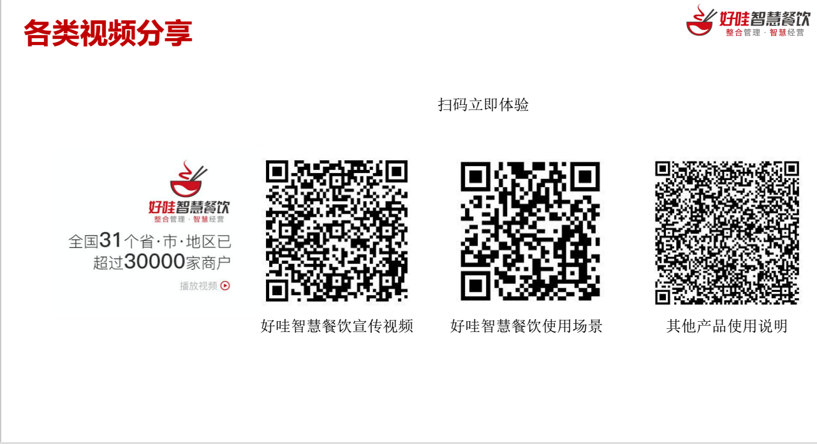

Slide 19
6、售后服务承诺书
一、客户经理服务承诺：
1、服务时间内9：30-21：30及时响应客户需求，无论是销售需求还是产品需求，必须在20分钟内响应客户，认真了解客户需求和真诚与客户进行交流，尽快帮助客户整理合作方案。
2、与客户真诚交流，不夸大产品功能和服务内容，如实阐述产品优势，帮助客户了解和使用好哇智慧餐饮产品，并定期回访。
二、VIP客服服务内容：
1、公司VIP客户服务热线和QQ：4000883538，服务时间：9：30—21：30。
2、VIP独享线上流量带宽和云服务空间，服务期间无限制使用。
3、VIP专人服务内容包括：VIP独享专人1对1服务，专人客服解决产品服务的问题，更有每月多次电话沟通。
4、基础服务、远程硬件调试、软件功能培训、其它高级服务、投诉建议等（详见表格一）；
5、针对基础服务，在您提交开通帐号的当天受理。
6、 针对远程硬件调试，在您硬件满足好哇智慧餐饮系统支持及您门店网络、电源等正常的情况下，1个工作日内调通。
三、服务监管渠道：
1、公司实行举报监督机制，公司对工作人员在办理业务中违反服务承诺的行为，一经发现核实，违反规定将按公司制度严肃处理。
2、投诉的格式：提供对应服务客服的工号、联系电话、聊天截图、电话录音，直接提供至邮箱fk@haowa.com，如是我们问题，确认投诉成立，赠送一月服务时间。
3、 我们将真诚地邀请您监督我们，您可以将您的意见和建议通过以下途径告知我们：
致电公司客服热线：400-088-3538
发送电子邮件至：fk@haowa.com

Slide 20
人脉总动员
05
第五个及五个以上客户
03
都可以按照50%的分润进行分润
03
第三个客户
服务费分润比例为40%.
第二个客户
02
服务费分润比例为30%
推荐有奖
推荐有奖
01
第一个客户
服务费分润比例为20%.
04
第四个客户
服务费分润比例为45%

Slide 21
十三、合作流程
咨询报价》签订合同》付款》交货并验货》安装培训》售后服务
您的客户经理：袁博
联系电话：15009680286
邮箱：rzx210@126.com

